Slide 1

Java Web程序设计任务教程
第14章 传智书城前台程序设计
· 购物车模块
· 实现公告板和本周热卖功能
· 用户注册和登录模块
· 图书信息查询模块

Slide 2
作业点评
  请描述传智书城项目的开发环境。
  请写出传智书城项目搭建所需要导入的jar包。

Slide 3
预习检查
  注册功能的设计思路。
  购物车模块的设计思路。

Slide 4
学习目标
用户注册和登录模块的开发
购物车模块的开发
图书信息查询模块的开发
1
前台的主要功能模块
了解
掌握
3
熟悉
各个功能模块的使用流程
2

Slide 5
主讲内容
14.1 用户注册和登录模块
主讲内容
Speech content
14.2 购物车模块
14.3 图书信息查询模块

Slide 6
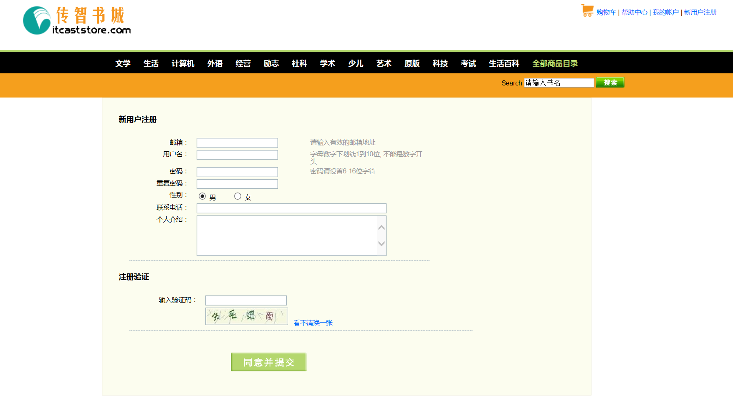
【任务14-1】实现用户注册功能
在传智书城网站上，用户只有注册账号并登录后才可以购买图书，那么首次进入网站的用户就需要先注册账号。传智书城项目的用户注册页面预览，如图所示。
1
任务目标：
通过本任务的学习，学会如何实现传智书城用户注册功能
编写注册页面
创建Servlet
编写Service层方法
创建邮件工具类
2
实现步骤：
案例代码（详见教材【任务14-1】中的实现步骤）

Slide 7
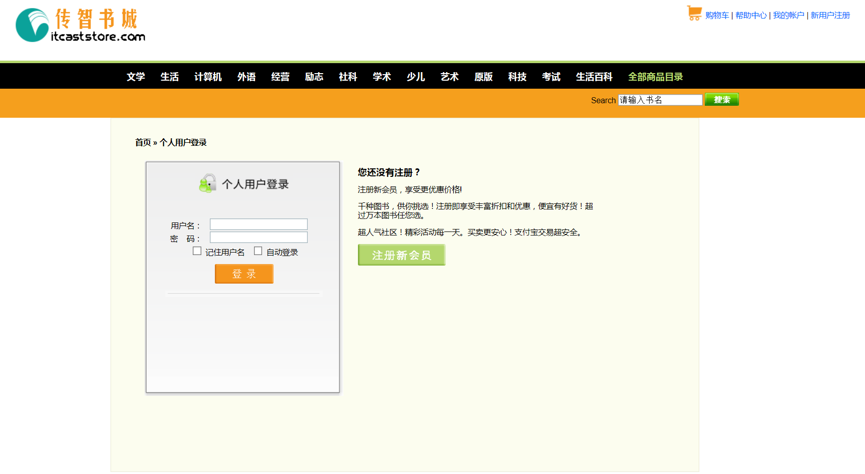
【任务14-1】实现用户注册功能
用户注册并成功激活之后，该用户便可以进行网站的登录操作。网上书城前台系统登录模块的流程图如下。
提示用户名或
密码错误
提示用户
未激活
错误
否
用户登录
验证用户名和密码
正确
用户是否激活
是
登录成功
用户登录过程中首先要验证用户名和密码是否正确，还要验证该用户是否激活，用户名密码都正确，并且该用户已激活才能够登录成功。
注意

Slide 8
【任务14-2】实现用户登录功能
传智书城前台系统登录页面如下：
1
任务目标：
通过本任务的学习，学会如何实现传智书城用户登录功能
编写登录页面
创建Servlet类
编写Service层方法
创建DAO
2
实现步骤：
案例代码（详见教材【任务14-2】中的实现步骤）

Slide 9
主讲内容
14.1 用户注册和登录模块
主讲内容
Speech content
14.2 购物车模块
14.3 图书信息查询模块

Slide 10
购物车模块
在开发购物车模块之前，应该熟悉购物车模块实现的功能以及整个功能模块的处理流程。如下所示。
购物车模块功能结构：
购物车模块功能流程图：
需要注意的是，购物车的功能是基于Session实现的，Session充当了一个临时信息存储平台。当Session失效后，保存的购物车信息也将全部丢失。

Slide 11
【任务14-3】实现购物车的基本功能
1
任务目标：
学会实现购物车中添加商品和删除商品的功能
1. 向购物车中添加商品
创建Servlet
编写购物车页面
创建邮件工具类
2. 删除购物车中指定商品
创建Servlet
2
实现步骤：
案例代码（详见教材【任务14-3】中的实现步骤）

Slide 12
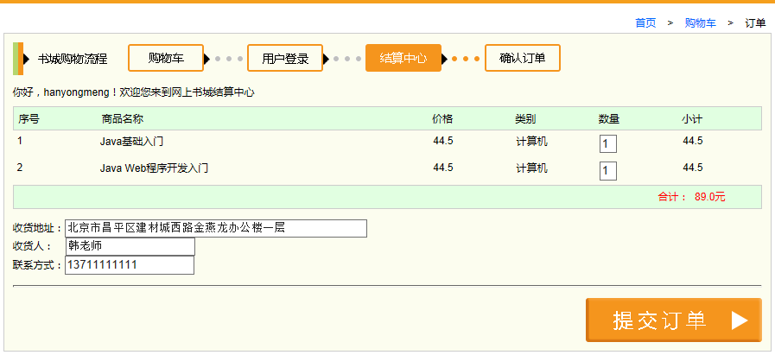
【任务14-4】实现订单的相关功能
要结算选购的商品，首先要生成一个订单，其中应该包括结算的商品信息、收货地址、收货人、联系方式等。用户在购物车页面单击“结算”按钮后会进入结算中心页面，填写完页面信息后，效果如图所示。
1
任务目标：
学会提交订单功能的实现
创建订单页面
创建Servlet
2
实现步骤：
案例代码（详见教材【任务14-4】中的实现步骤）

Slide 13
主讲内容
14.1 用户注册和登录模块
主讲内容
Speech content
12.2 购物车模块
12.3 图书信息查询模块

Slide 14
【任务14-5】实现商品分类导航栏
根据商品类型的不同，将图书分为文学类、生活类、计算机类等。单击导航栏上不同的类型，显示该类型下所有的图书，当单击“全部商品目录”时，查询的是所有的图书。商品分类导航栏和搜索栏的预览如图所示。
1
任务目标：
学会如何实现传智书城商品分类导航栏功能
编写页面功能代码
创建Servlet
2
实现步骤：
案例代码（详见教材【任务14-5】中的实现步骤）

Slide 15
【任务14-6】实现图书搜索功能
1
任务目标：
学会实现传智书城商品搜索功能
实现页面代码
创建Servlet
2
实现步骤：
案例代码（详见教材【任务14-6】中的实现步骤）

Slide 16
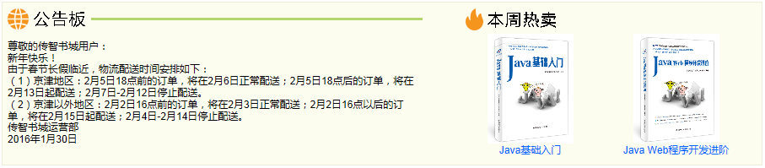
【任务14-7】实现公告板和本周热卖功能
根据商品类型的不同，公告板和本周热卖模块位于首页广告轮播图下面，在访问网站首页时进行动态显示。公告板用于发布与网站相关的信息，本周热卖用于展示本周内销售数量最多的两本图书，公告板和本周热卖模块具体如图所示。
1
任务目标：
学会实现传智书城公告板和本周热卖功能
创建Servlet
编写DAO层代码
2
实现步骤：
案例代码（详见教材【任务14-7】中的实现步骤）

Slide 17

本章小结
本章主要针对传智书城项目前台程序设计的主要模块，包括用户注册和登录模块、购物车模块和图书信息查询模块进行详细地讲解。这些模块是一个成熟电子商务网站前台系统的核心功能，运用非常普遍，读者应该多思考这些功能模块的业务逻辑多敲代码，以达到熟练掌握的程度。

Slide 18
✎ 本章作业
  请简要描述注册功能的设计思路。
  请简要描述购物车模块的设计思路。
  ✎ 预习作业
  传智书城项目后台包含哪些功能？
  如何实现商品管理模块？

